Slide 1
FILM 4 : KONFLIKTER I SAMARBEJDET
ØVELSE 1
En model til at facilitere en faglig snak
HVAD GØR VI NU?
Hvordan arbejder vi med konflikter med de pårørende, på nuværende tidspunkt?
HVAD GØR VI FREMADRETTET?
Hvilke tiltag skal implementeres?
Hvem har ansvaret?
1
4
HVAD HAR VI GJORT / GØR VI,
SOM FUNGERER GODT?
Hvad gør vi som fungerer godt ift. at håndtere uenighed med pårørende?
HVAD KUNNE VI GØRE MERE AF?
Hvilke tiltag kan vi igangsætte for at mindske konflikter med pårørende?
Hvilke tiltag kan igangsættes for at forebygge konflikter med pårørende?
2
3

Slide 2
FILM 4 : KONFLIKTER I SAMARBEJDET
ØVELSE 1
En model til at facilitere en faglig snak
HVAD GØR VI NU?
…
HVAD GØR VI FREMADRETTET?
…
1
4
HVAD HAR VI GJORT / GØR VI,
SOM FUNGERER GODT?
…
HVAD KUNNE VI GØRE MERE AF?
…
2
3

Slide 3
FILM 4 : KONFLIKTER I SAMARBEJDET
ØVELSE 2
En refleksionsøvelse
Skriv ned:
Hvilke pointer fra filmen giver mening i din/jeres hverdag- og hvorfor?
Del jeres nedskrevne pointer med hinanden:
Diskutér hvordan det ser ud i jeres praksis lige nu, hvad der giver mening i jeres hverdag fra filmene og hvad I kunne gøre anderledes?
Skriv ned:
Hvilke 2-3 pointer fra filmen og jeres efterfølgende snak, kan du tage med dig ud i praksis lige nu og her?

Slide 4
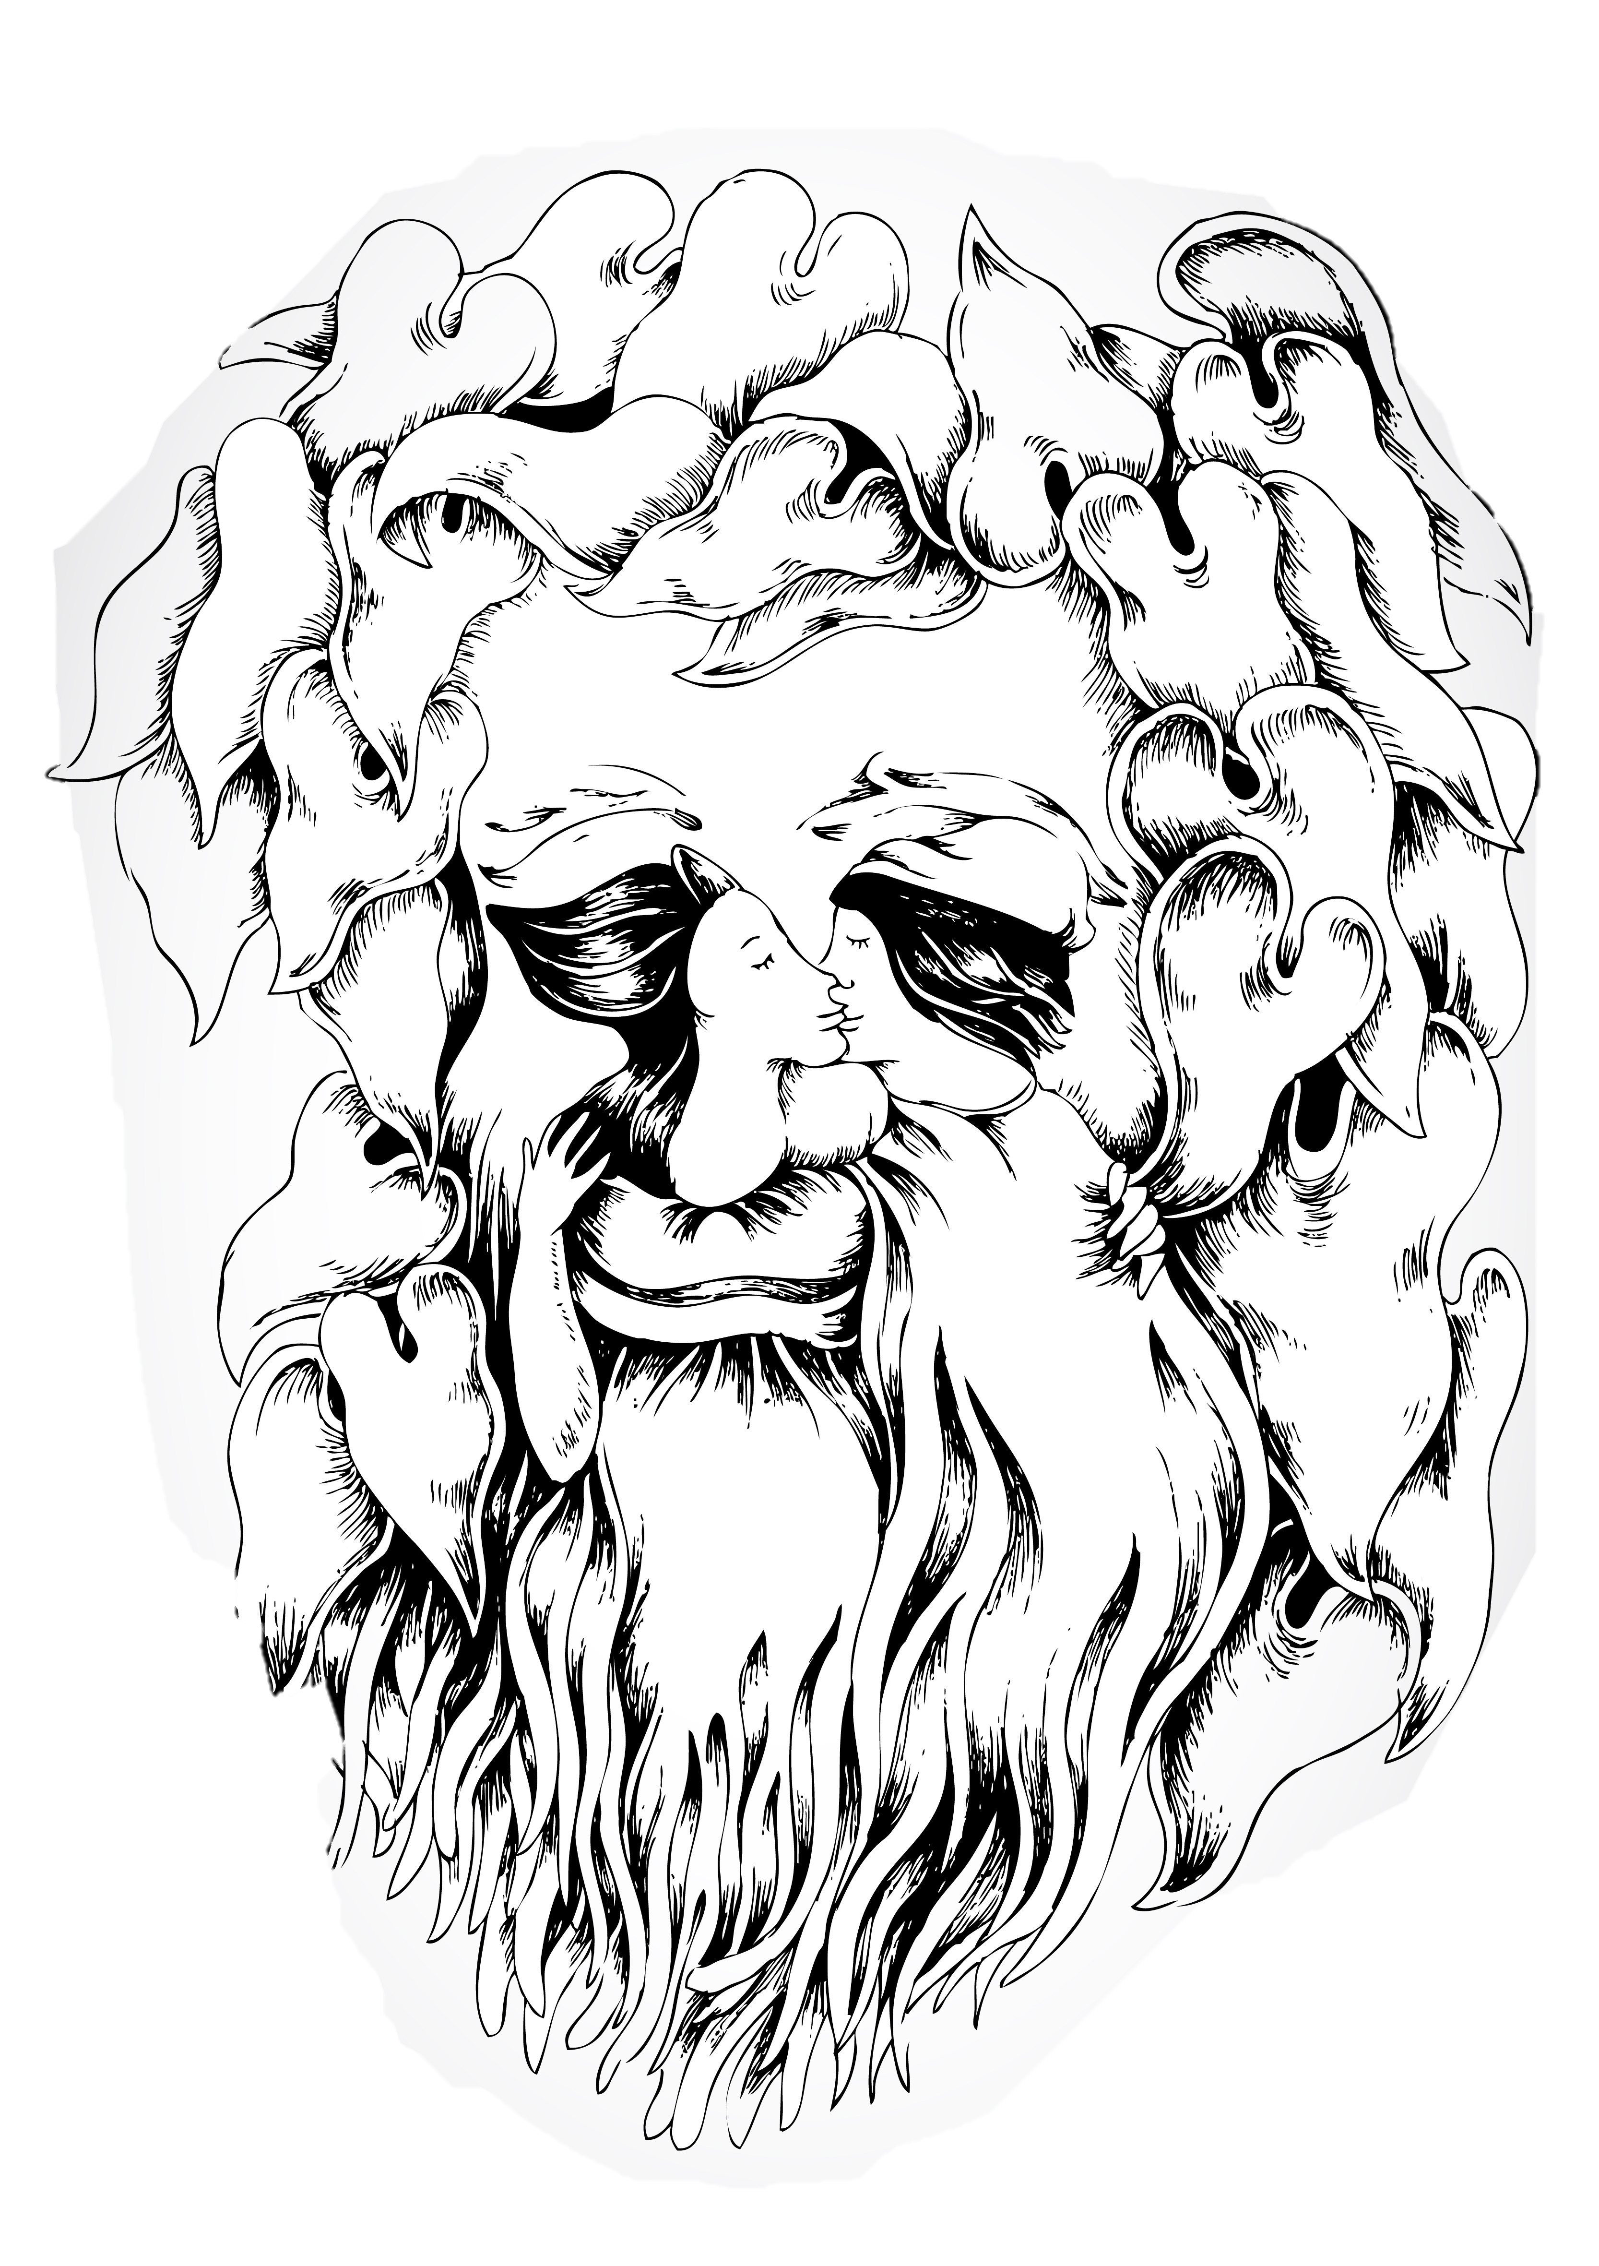
FILM 4 : KONFLIKTER I SAMARBEJDET
ØVELSE 3
En perspektivskifteøvelse, hvor man kan blive klogere på den andens vinkel
Individuelt 2-3 min.
Nedskriv en episode hvor du har haft en oplevelse med en pårørende, som knytter sig til temaet for den film i har set. Eksempelvis en som udfordrede dig, gjorde at du undrede dig, berørte dig eller lign.
Grupper af 3-4 personer
Del jeres nedskrevne episoder med hinanden og udvælg 1 af dem.
Gennemgå derefter nedenstående spørgsmål:
Hvordan oplevede den pårørende mon situationen?
Hvorfor reagerede den pårørende som vedkommende gjorde?
Hvad forsøgte den pårørende at fortælle dig/os?
Hvad er mon vigtigt for den pårørende?
Hvad tror du/i at den pårørende tænkte omkring dig/os i situationen?

Slide 5
FILM 4 : KONFLIKTER I SAMARBEJDET
GODE RÅD
fra oplægsholder og pårørende, Hanne Gullestrup
Brug samme faglighed som ved konflikter med borgeren
Vis interesse for det, der ligger bag afmagten
Tag ikke hårde ord personligt
Sig fra over for krænkelser på en respektfuld måde
HUSK at løbende dialog forebygger konflikter

